Slide 1
ワークプラザ立川南 ヤングコーナー
2025
９
就活応援セミナー
2025
９
概ね３５歳未満の方を対象とした
基本的な就職活動のノウハウをお伝えする講座です。
（在学中の方には、ハローワーク新宿とハローワーク八王子に新卒応援ハローワークがあります）
９/９（火）
定番セミナー
>>> 受付開始 8/19～
応募書類対策
９/18（木）
ポイントセミナー
就職準備と求人票の見方
>>> 受付開始 8/28～
９/26（金）
定番セミナー
面 接 対 策
>>> 受付開始 9/5～
● 時 間 １０：３０～１２：００（９０分）※受付開始 １０：２０～
● 場 所 ハローワーク立川 ワークプラザ立川南 ５階 実習室
● 定 員 １６名 先着順 ※お子様連れの参加はできません
● 携行品 筆記用具、雇用保険受給資格者証（受給中の方）
● 申込み Ｗｅｂ又はヤングコーナー窓口にて、受付開始日 10時以降にお申込みください。
  ※お名前とハローワークの求職番号が必要です。
  ※多くの方にご参加いただくため、同じテーマでの再受講はお断りしています。
Webから
申し込み
できます！
Webによるお申込みは、右の二次元コードを読み取り、ハローワーク立川
ホームページ内の参加申込み受付フォームからお申込みください。
※裏面もご確認ください
ハローワーク立川 ワークプラザ立川南 ヤングコーナー

Slide 2

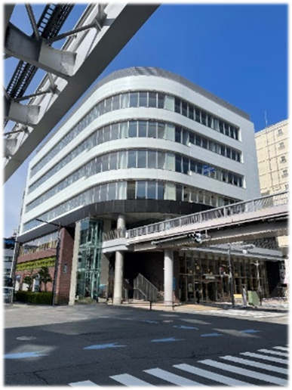
はじめの一歩を踏み出してみませんか？
● 人気の定番セミナー
仕事に就きたいけど、何から始めればいいの？
と悩んでいるあなたに向けたセミナーです
応募書類対策
面 接 対 策
求人に応募するには履歴書や職務経歴書、添え状など準備するものがたくさんあります。先ずはセミナーで基本的な作成方法を学び、準備に入りましょう！
●参加者の声
職務経歴書でどのように自己アピールするのかイメージできました。いただいた資料を参考に早速、作ってみます！（２６歳 女性）
「面接って何を聞かれるのかな？」「どんな風に答えればいいのかな？」など、面接についての基本的な対策セミナーです！
●参加者の声
いくつか面接を受けましたが、ダメだった理由がわかった気がします。自分では気が付かなかったことが多く、セミナーを受けてよかったです。（３０歳 男性）
● ポイントセミナー
就職活動の様々な場面で重要なポイントに特化した月替わりのセミナーです
就職準備と求人票の見方
就職活動にあたっての心構えから、具体的な活動の進め方、さらには就職活動で必要不可欠な求人票の見方等について解説します。
●セミナー担当者より
就職活動の第一歩は万全の準備から！準備なくして就職は叶いません。就活への不安を払拭し、求人票の見方を極め、効率的な活動をするための一助となれば幸いです。
※雇用保険受給中の方につきましては、求職活動実績になります。
※失業給付等雇用保険関係の手続き・問合せ
職業訓練の受付・相談は行っておりません。
※駐車場はありませんので、
公共交通機関のご利用をお願いいたします。
（自転車駐輪場は入庫から３時間まで無料）
ハローワーク立川
ワークプラザ立川南
（当日会場は５階 実習室）
〒190-0023
東京都立川市柴崎町３-９-２
立川駅南口東京都・立川市合同施設４階
☎ ０４２－５２３－１５０９
立川駅南口からペデストリアンデッキと接続したビルの４階にあります

